Slide 1
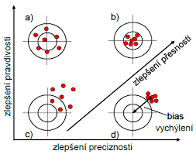
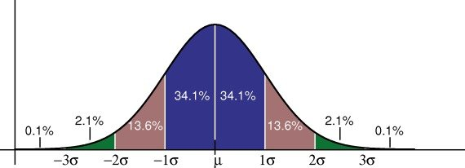
Správná praxe hodnocení analytických výsledků
Mgr. Štěpán Káňa
G6141, PřF MU, Brno 2022

Slide 2
Přesnost měření a zaokrouhlování
Co jsou platné místa? 0,0034 0,003400 1200
Jaký je správný zápis čísel? (ten exponenciální)
1,23 10²³
Prakticky se výsledky měření zapisují s přesností na 2 – 3 platné místa
Zaokrouhlování a kdy zaokrouhlujeme?

Slide 3
Příklad
Vypočítejte látkové množství ideálního plynu ze stavové rovnice, znáte-li: p = 9.9 10⁴ Pa V = 1.254 10⁻³ m³ T = 298 K R = 8.314 J K⁻¹ mol⁻¹
Naměříme 25 cm pomocí pravítka, 1.2 µm pomocí mikrometru a sečteme. Jak výsledek zapíšeme?

Slide 4
Teorie chyb
chyby hrubé objektivní i subjektivní charakter, vznikají v důsledku (jednorázového) omylu při měření nebo vyhodnocení dat
chyby náhodné nepravidelný charakter; způsobené drobnými nepřesnostmi při operacích; mají tendenci vzájemné kompenzace
chyby systematické opakovaná (stálá) chyba během celého měření nebo vyhodnocení, lze ji korigovat či úplně eliminovat

Slide 5
P + P = P
Pravdivost: těsnost shody mezi aritmetickým průměrem nekonečného počtu opakovaných naměřených hodnot veličiny a referenční hodnotou veličiny.
Preciznost: těsnost shody mezi naměřenými hodnotami veličiny získanými opakovanými měřeními na stejném objektu nebo na podobných objektech za specifikovaných podmínek.
Přesnost: těsnost shody mezi naměřenou hodnotou veličiny a pravou hodnotou měřené veličiny.

Slide 7
Zlaté pravidlo
Jedno měření, žádné měření.
Dvě měření jsou horší než to jedno měření.
Je tedy třeba pracovat se souborem dat (3 ≤ n) a zvolit statistický přístup.

Slide 8
Deanův-Dixonův test
Vyloučení odlehlých hodnot (eliminace hrubých chyb) pro malé soubory (do 10 paralelních měření)
$Q_{n}=\frac{x_{n}−x_{n−1}}{R}$
kde R je rozpětí

Slide 9
Příklad
Při rozboru křemičitanu byl nalezen tento obsah SiO2: 52,44 %, 53,82 %, 52,91 %, 50,10 %, 54,03 %, 53,89 %. Je některý z výsledků odlehlý na hladině významnosti α = 0,05 ?

Slide 10
Normální (Gaussovo) rozdělení

Slide 11
Směrodatná odchylka, rozptyl
Jak se vypočítá relativní směrodatná odchylka?

Slide 12
Příklad
Stanovení mědi v horninovém materiálu pomocí XRF poskytlo tyto výsledky: 3,22 %, 3,18 %, 3,66 %, 3,34 %, 3,48 %, 3,55 % Cu. Jaká je směrodatná odchylka měření a relativní směrodatná odchylka? Rovněž otestujte odlehlost výsledků.

Slide 13
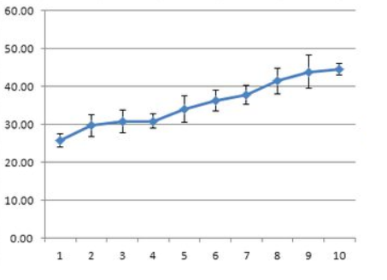
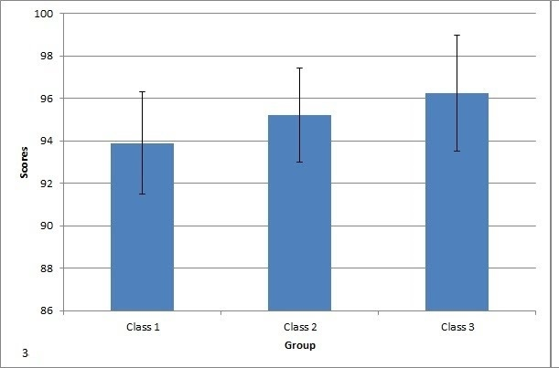
Význam

Slide 14
Testování přesnosti výsledků
Pro malé soubory (do 10 paralelních měření) se užívá Lordův test:

Slide 15
Příklad
Elementární analýzou standardu lignitu byl zjištěn následující obsah uhlíku: 48,05 %, 48,15 %, 48,08 %, 47,80 %, 48,12 %. Certifikovaný obsah je 48,19 %. Otestujte přesnost metody pro α = 0,05.

Slide 16
Neměřím, raději si zaplatím
Jak se vyznat v protokolu u zkoušce z akreditované laboratoře?

Slide 17
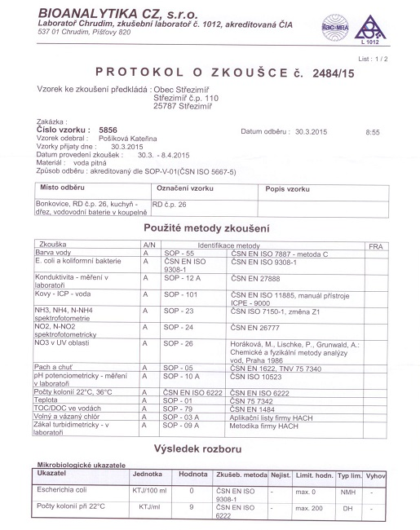
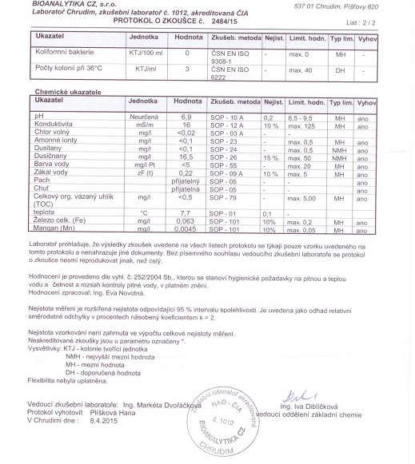

Slide 18
Úkol
Ve standardu byl stanoven draslík s těmito výsledky: 258 mg/l, 259 mg/l, 257 mg/l, 249 mg/l, 259 mg/l, 257 mg/l a 260 mg/l. Referenční hodnota standardu je 257 mg/l. Otestujte: a) odlehlost výsledků b) stanovte střední hodnotu, směrodatnou odchylku a RSD c) učiňte závěr, zda-li metoda je přesná pro měření draslíku

Slide 19
Chci vědět více?!
https://ach.upol.cz/ucebnice/hodnoceni.htm

